Slide 1
Boşanma ve Aile
Hafta 13

Slide 2
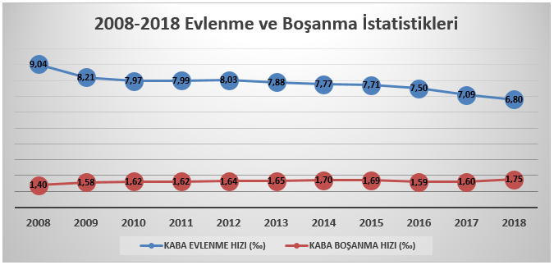
Güncel Durum
Evlenen çiftlerin sayısı 2017 yılında 569 bin 459 iken 2018 yılında %2,9 azalarak 553 bin 202 oldu. Kaba evlenme hızı binde 6,8 olarak gerçekleşti. Boşanan çiftlerin sayısı 2017 yılında 128 bin 411 iken 2018 yılında %10,9 artarak 142 bin 448 oldu. Kaba boşanma hızı binde 1,75 olarak gerçekleşti (TÜİK, 2019)

Slide 3
Boşanma Nedenleri
Evelenmeden önce eşlerin yeteri kadar birbirini tanımaması
Eşini kendisi seçmediği için evlendikten sonra düş kırıklığı yaşamaları
Farklı sosyoekonomik ve kültürel çevrelerden gelmek
Eşlerin birbirlerinin yaşam alanlarına girerek özgürlüklerini kısıtlamaları
Eşlerin doğru iletişim becerilerine sahip olmaması
Eşlerin ailelerinin ailenin yaşam dinamiklerine karışmaları
Sosyoekonomik sorunlar
Kıskançlık eşeler arası güven ve hoşgörü problemleri
(Nazlı, 2018)

Slide 4
Boşanmanın 6 İstasyonu
Duygusal Boşanma
Hukuki Boşanma
Ekonomik Boşanma
Anne-Baba olarak Boşanma
Toplumsal Boşanma
Ruhsal Boşanma
(Nazlı, 2018)

Slide 5
Boşanmanın Eşler Üzerindeki Etkileri
Yetişkin gerilemesi
Ebeveynin Çocuklaşıp, Çocuğun Ebeveynleşmesi
İnkar Etme ve Savunma Mekanizmaları Geliştirme
Çocuklara Taşıyabileceklerinden Fazla Sorumluluk Verme
Şiddet
Kendini Soyutlama ve Hiperaktivite
(Nazlı, 2018)

Slide 6
Boşanmanın Çocuklar Üzerindeki Etkisi
Suçluluk: boşanmadan çocuğun kendisini sorumlu tutması
Boşanmayı reddetme: hiçbir şey olmamış gibi davranma
Kızma: Ebeveynlerden birini veya her ikisini suçlama
Çaba: Anne babasını bir araya getirmek için çaba harcama
Kabullenme: Süreci kabul etme
Çocuklarda ayrıca, suçluluk, öfke, üzüntü, yalnızlık, gibi duygular gözlenebilir.
Yemek yeme ile ilgili sıkıntılar, uyku problemleri, okul sorunları, gelişimlerinde gerilemeler gözlenebilir.

Slide 7
Etkinlik: Makale İncelemesi
Boşanmanın Çocuklar Üzerine Olumsuz Etkileri ve Bunlarla Baş etme Yolları (Türkarslan, 2007) başlıklı makalenin
«boşanmadan önce çocukla yapılacak konuşmada ve sonrasında uygulanması gerekenler»
Ve
«boşanmayı çocuk açısından problem haline getirmemek için asla yapılmaması gerekenler»
başlıklı kısımları okunarak sınıfta tartışılacaktır.

